Slide 1
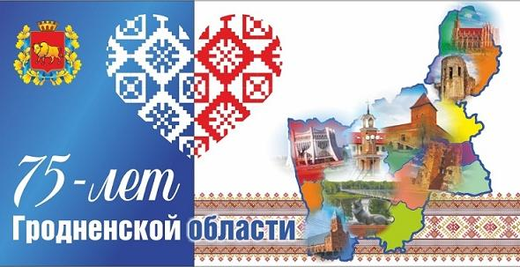
Государственное учреждение образования
“Средняя школа г.п.Мир”
Историко-краеведческий музей
ВИКТОРИНА
«Удивительные места Гродненского края»

Slide 2
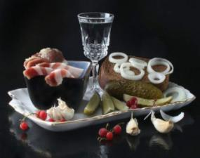
1.С какими государствами ЕС граничит
Гродненская область?

Slide 3
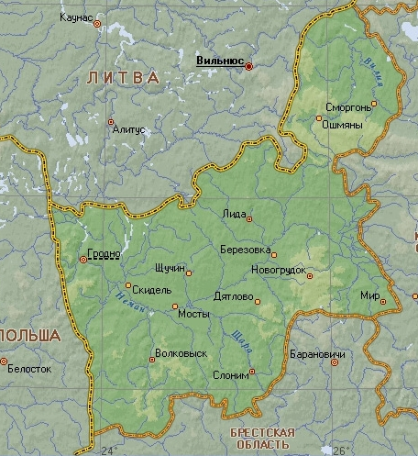
На западе Гродненская область граничит с Польшей, на севере – с Литвой.

Slide 4
2. Сколько районов входит в состав Гродненской области?

Slide 5
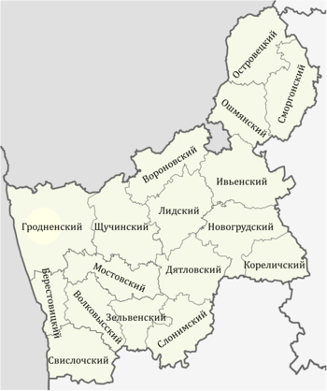
В состав области входят 17 районов

Slide 6
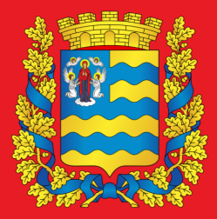
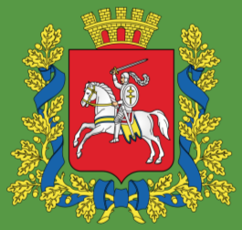
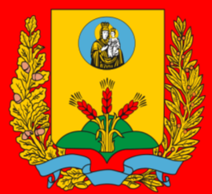
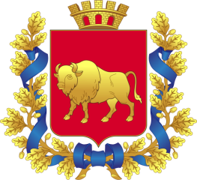
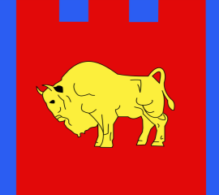
3. На каком из рисунков изображён герб Гродненской области?
Рисунок № 1
Рисунок № 2
Рисунок № 3
Рисунок № 4
Рисунок № 5
Рисунок № 6

Slide 7
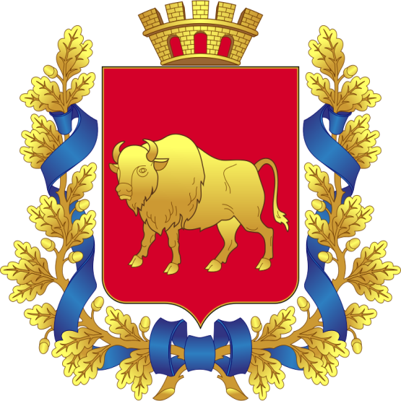
Рисунок № 5

Slide 8
4. Когда был утверждён герб Гродненской области?

Slide 9
Герб Гродненской области
был утверждён
14 июня 2007 года
Указом Президента Республики Беларусь № 279.

Slide 10
5. Какая промышленность является доминирующей в
Гродненской области?

Slide 11
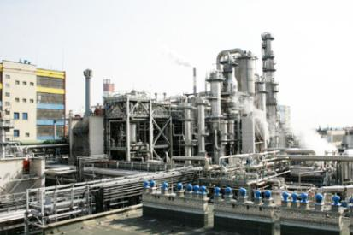
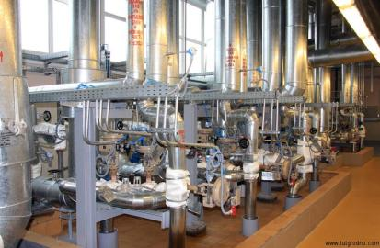
Химическая промышленность.
Основные производственные мощности расположены в Гродно и Лиде.

Slide 12
6. Когда была образована
Гродненская область?

Slide 13
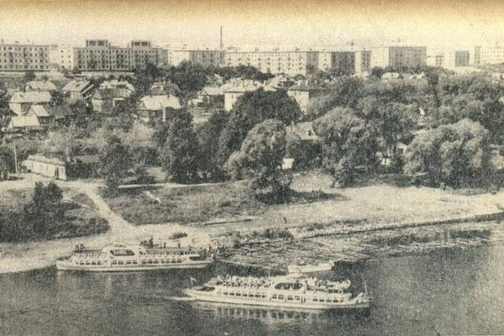
20 сентября 1944 г. Указом Президиума Верховного Совета Союза ССР была образована Гродненская область, и город Гродно стал областным центром.

Slide 14
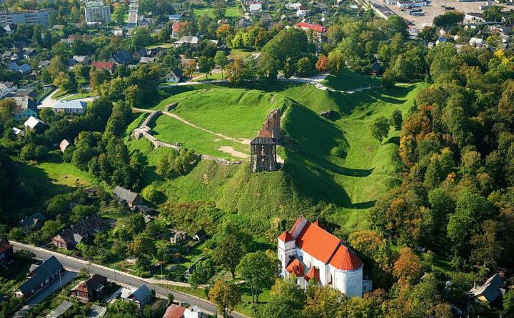
7. Этот город - первая столица Великого княжества Литовского и один из древнейших городов Беларуси. Основной достопримечательностью города является замок, который существовал здесь уже в XI веке.
Назовите, что это за город Беларуси?

Slide 15
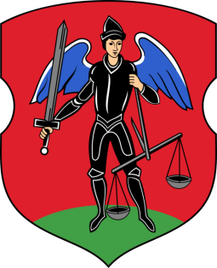
НОВОГРУДОК

Slide 16
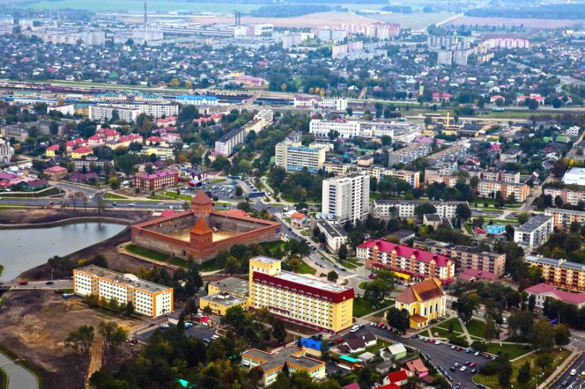
8.Этот город находится на северо-восток от Гродно. Здесь сохранился замечательный памятник оборонительного зодчества XIV в. – средневековый замок.
Назовите этот город?

Slide 17
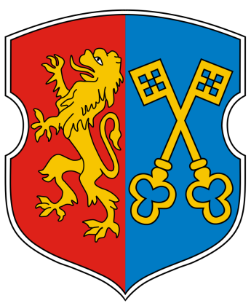
ЛИДА

Slide 18
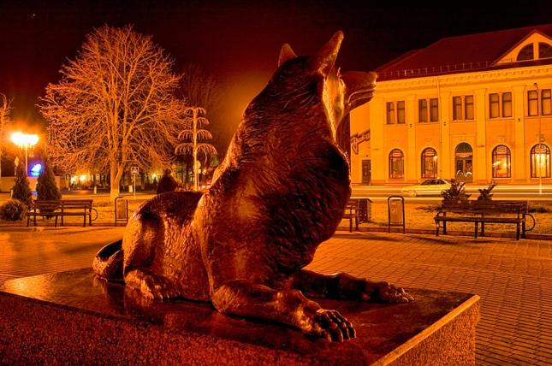
9.Город расположен в юго-западной части Гродненской области, на реке Рось. По поводу названия города существует множество версий, одна из которых гласит, что много лет назад на месте города обитало огромное множество волков. Поэтому здесь установлена скульптура волку. Ее установили в честь 1000-летней годовщины города. Назовите название данного города?

Slide 19
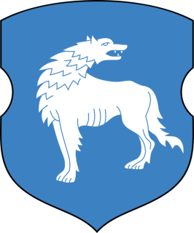
ВОЛКОВЫССК

Slide 20
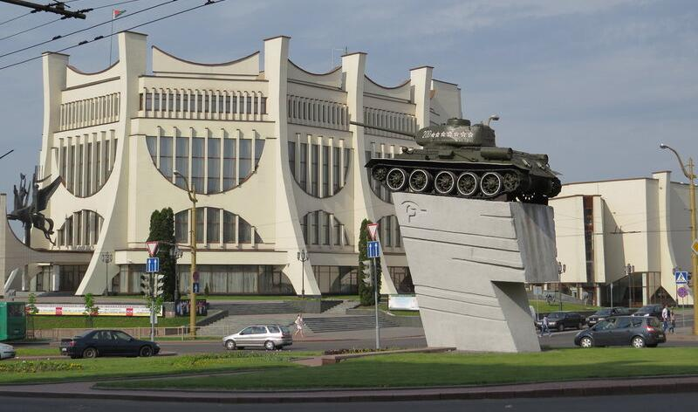
10.Одной из визитных карточек этого города является Драматический театр, а на главной площади находится танк.
Назовите данный город?

Slide 21
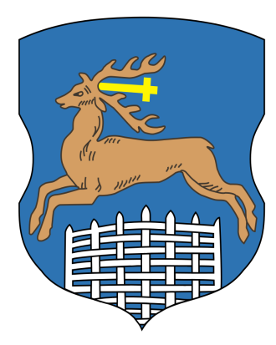
ГРОДНО

Slide 22
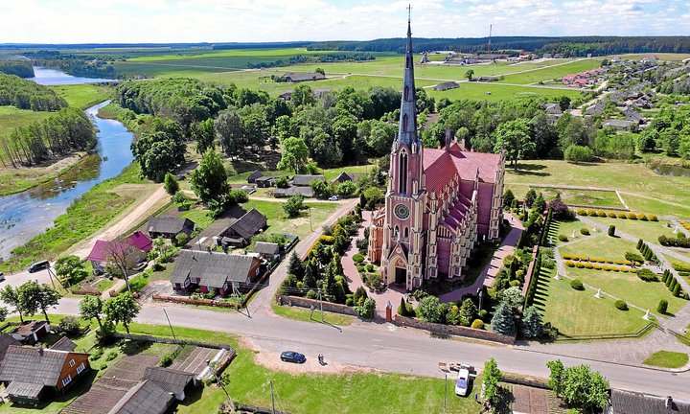
11. Не очень далеко от границы с Литвой находится Троицкий костёл. Это один из самых высоких храмов Беларуси. Высота шпиля — 61 метр (высота 20-этажного дома).
Эта неоготическая постройка датируется 1903 годом.
В каком районе расположен данный храм?

Slide 23
ОСТРОВЕЦКИЙ РАЙОН.
Село ГЕРВЯТЫ

Slide 24
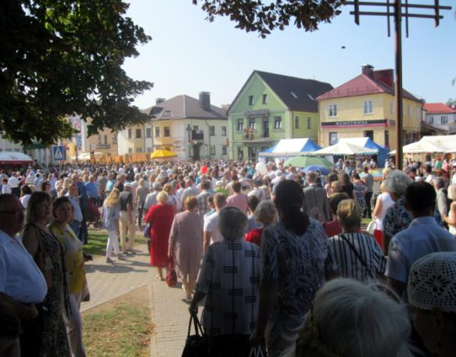
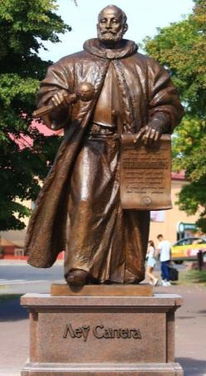
12. Белорусский город Гродненской области, стоящий на слиянии рек Щара и Исса. В 2019 году он принимал празднование Дня белорусской письменности. Назовите этот город.

Slide 25
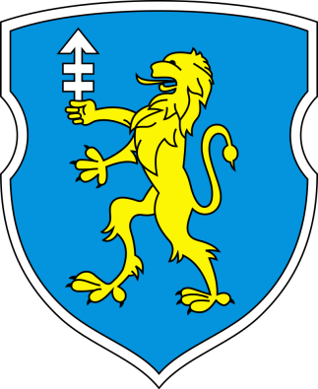
СЛОНИМ

Slide 26
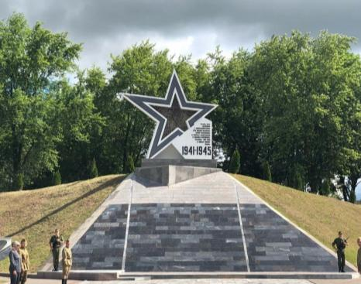
13. Городской поселок, центр района Гродненской области. Расположен на реке Рутка, в 185 км от Гродно. В письменных источниках впервые упоминается в 1395 г. На окраине города есть довольно большой военный мемориал, в котором установлены памятники в честь партизан, участников освобождения, воинов-интернационалистов и жителей, погибшим во время Второй Мировой. Что это за город?

Slide 27
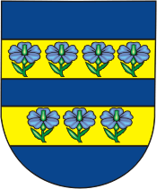
КОРЕЛИЧИ

Slide 28
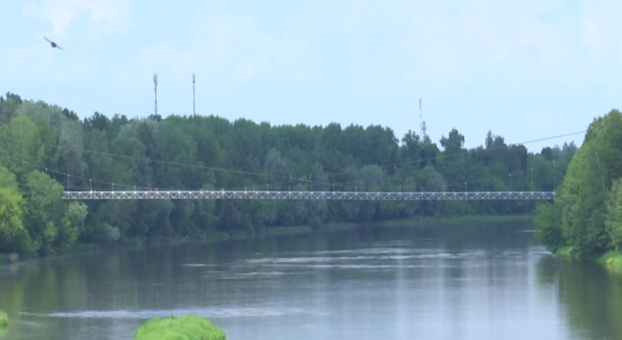
14. Длина этого подвесного пешеходного моста составляет
193,3 метра, ширина – 1,5 м.
Это самый длинный пешеходный мост в Беларуси.
Назовите город.

Slide 29
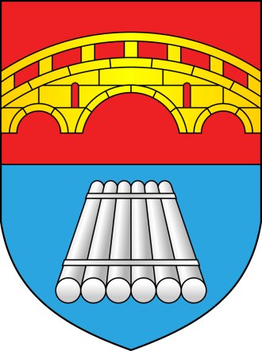
МОСТЫ

Slide 30
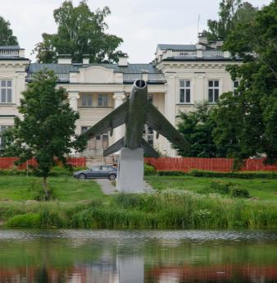
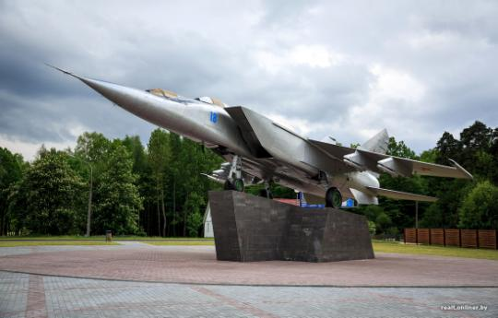
15. В этом белорусском городке на постаментах застыли легендарные самолёты МИГ-15 и МИГ-25.
Назовите город.

Slide 31
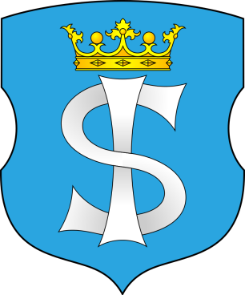
ЩУЧИН

Slide 32
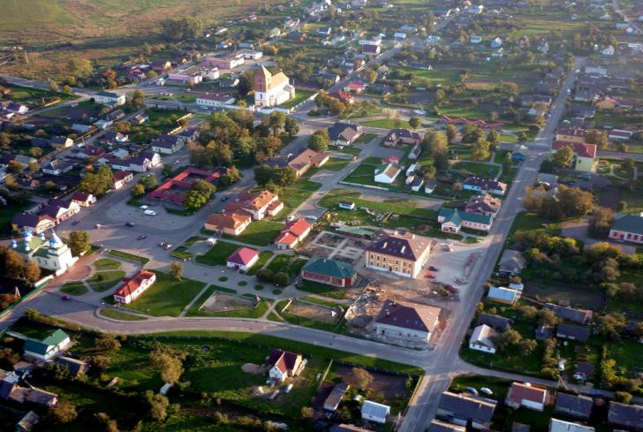
16. За всю долгую историю этого местечка здесь ни разу не было религиозных или этнических конфликтов, здесь мирно жили православные, католики, мусульмане и иудеи.
Теперь это городской посёлок. Назовите его.

Slide 33
МИР

Slide 34
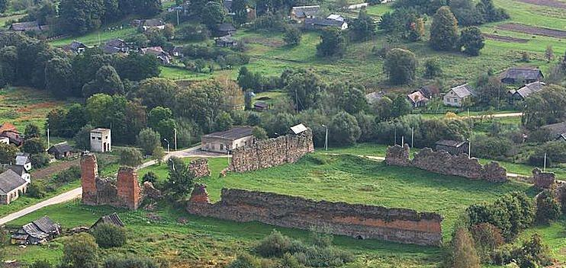
17. Согласно легенде, этот замок строили «волаты». В его стенах по приказу Ягайло был задушен Великий Князь Кейстут. Здесь же была заключена первая в истории ВКЛ персональная уния между ВКЛ и Польшей.
Назовите этот населённый пункт.

Slide 35
КРЕВО

Slide 36
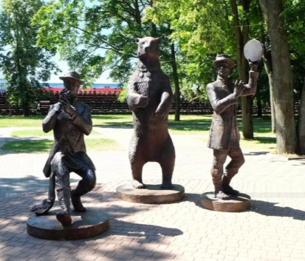
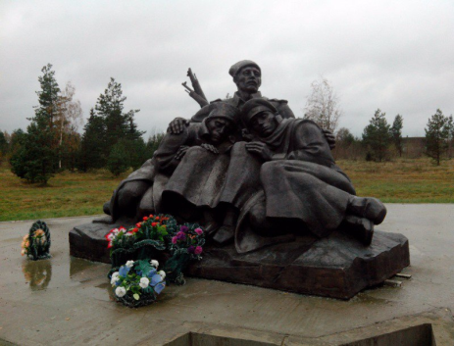
18. При князьях Радзивиллах этот городок славился широко известной «Медвежьей академией», а в годы Первой мировой войны он стал символом несгибаемого мужества и отваги русских солдат, державших оборону города
на протяжении 810-ти дней. Назовите город.

Slide 37
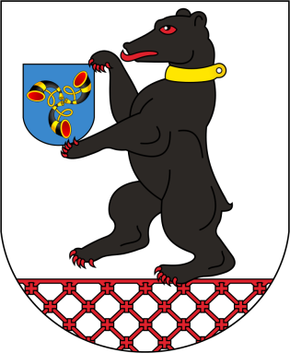
СМОРГОНЬ

Slide 38
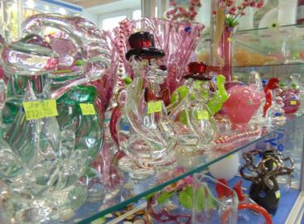
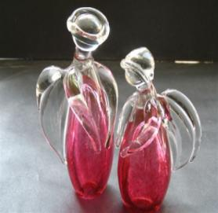
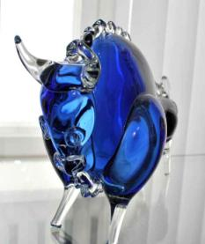
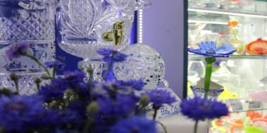
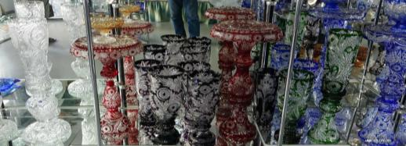
В этом небольшом и очень уютном городке Гродненщины на территории стеклозавода находится музей уникальных работ местных мастеров-стеклодувов.
Назовите этот город.

Slide 39
БЕРЁЗОВКА

